Slide 1
出国报销财务事项
2017.5.19 杨泉、侯素鸣

Slide 2
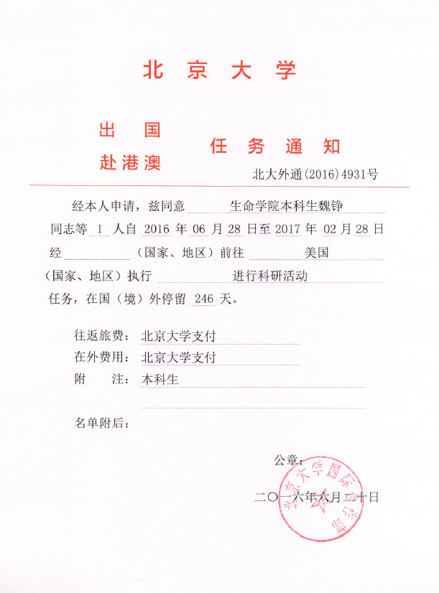
1、出国批件
拿到对方学校的邀请函后，即刻办理出国批件。缺少出国批件的话一分钱都报不了。
必须在出国之前办理并且拿到批件。（只网上申请是不够的）
办理途径：校内门户-出境申请，填写完毕后打印出来找教务老师，然后依次去学校部门办理。
最后一步在国际合作部，交给国际合作部派出办之后，7个工作日可领批件。请提前计算好时间。

Slide 3
出国批件
如何申请日期：允许在邀请函注明的日期前后留出2-3天，用来搬家以及腾退住处和旅途。
出国批件日期均为北京时间，且为离开和返回北京的时间。
往返旅费、在外费用：如非特殊项目（如国合的一些项目由对方学校承诺相关费用），均填写“北京大学支付”。
日期超过（含）90天的，不报销住宿费用，每月生活补贴1700美元。90天以内的暑期实践，报销住宿费，每天生活补贴30美元。

Slide 4
2、机票
选择正规可信的航空公司。国航、东航、美联航等均可。
必须从北京出发，回国时也必须在北京落地。
尽量选择直飞航线。如无线路必要，不要订购需要转机的多段旅程的机票。
购买时一定注意选择需要报销凭证，并及时取得发票。有一些航空公司如国航，是行程结束之后一段时间内去索要才可以给发票，过时就无法开具了。
机票报销需要四项：发票（必须为原件）、行程单、登机牌、支付证明

Slide 5
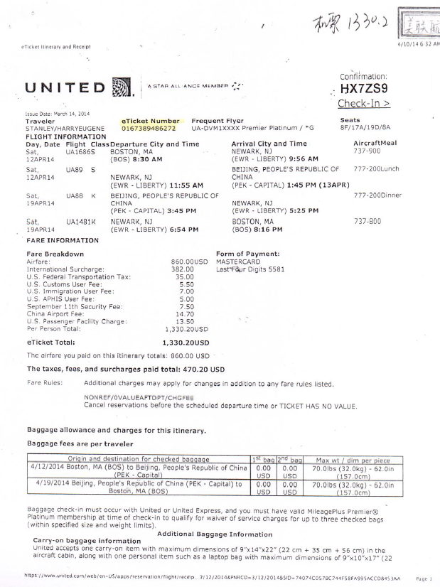
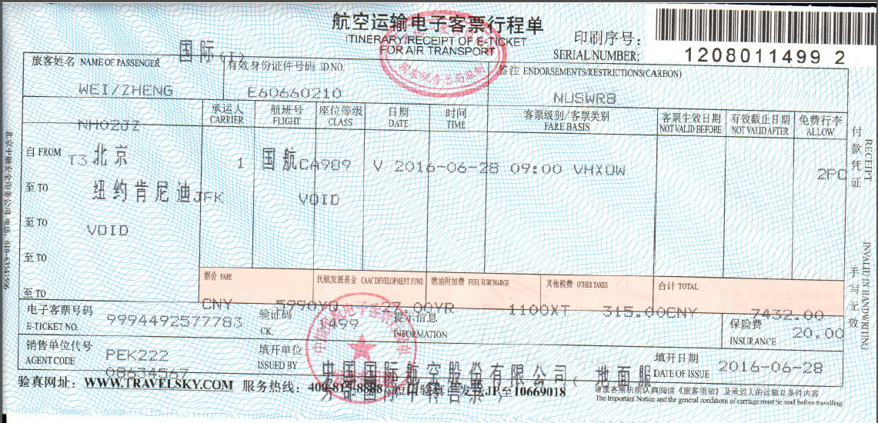
发票、行程单、登机牌、支付证明
有“Receipt”字样
有国税章（此为发票和行程单合并
）
有具体金额
必须为乘客姓名或者“北京大学”
有具体金额

Slide 6
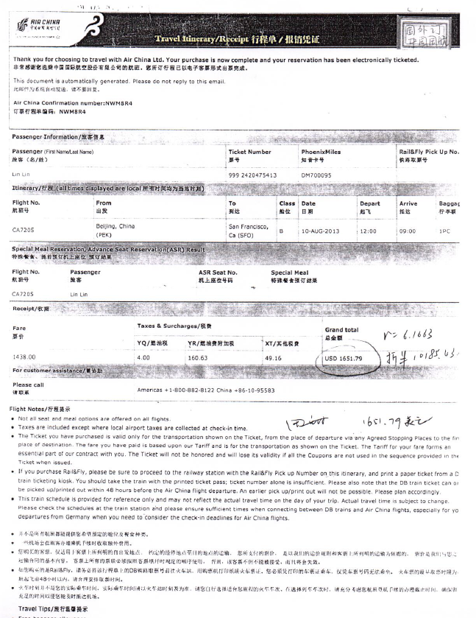
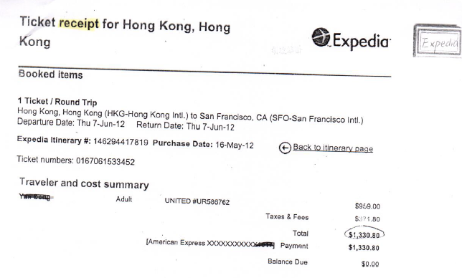
其他航空公司的发票

Slide 7
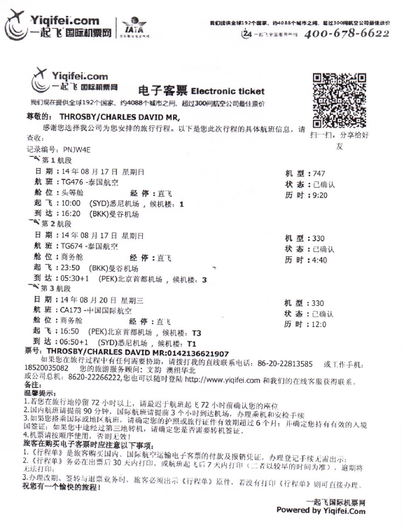
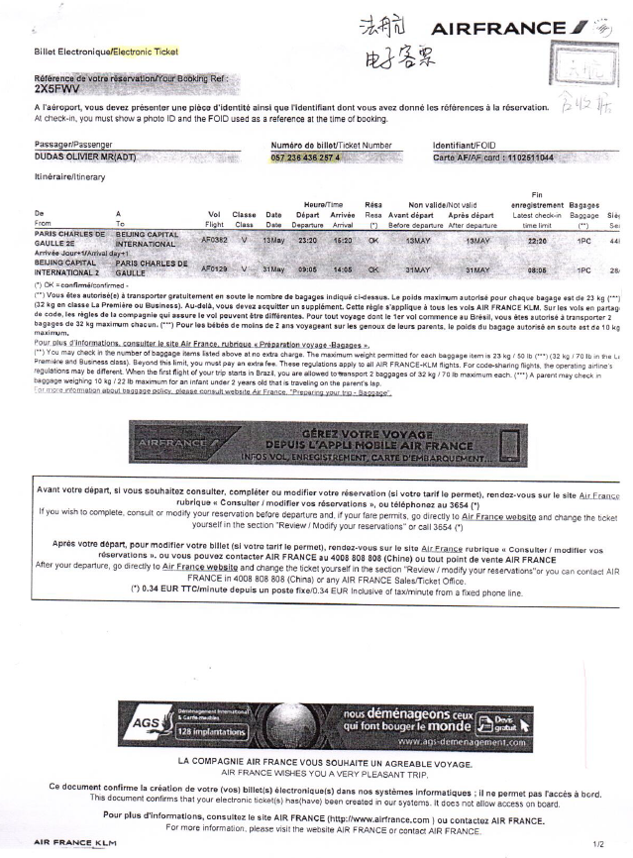
行程单：有具体行程信息的单子，有些是电子的，可以打印。有些叫itinerary,有些叫eticket

Slide 8
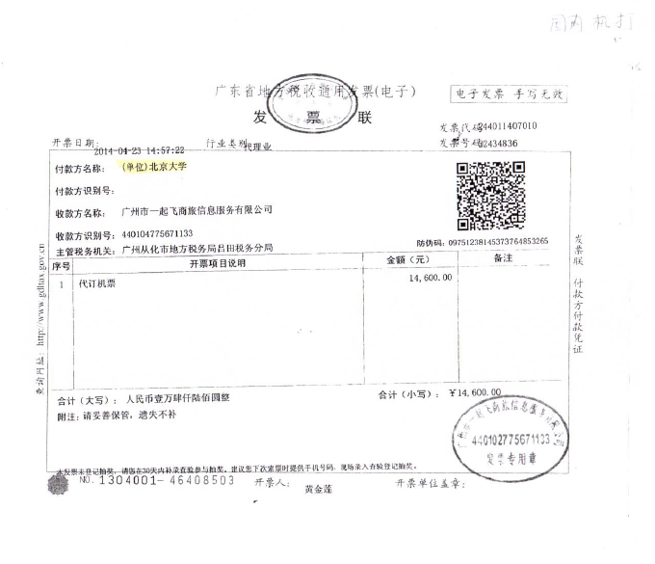
如果通过中介购买，须开具“北京大学”抬头发票
如果发票金额超过（含）5000元，需要在国税增值票查验平台验证真伪并打印：https://inv-veri.chinatax.gov.cn/
付款单位：北京大学

Slide 9
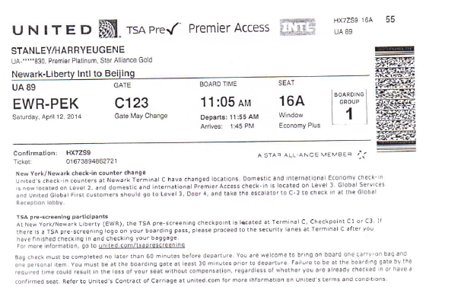
登机牌boarding pass：有登机信息

Slide 10
支付证明
就是你的支付宝截图、银行流水截图、或者刷卡pos小票。
请用你本人的账户，不要让你爸妈或其他同学代买，不然比较麻烦。

Slide 11
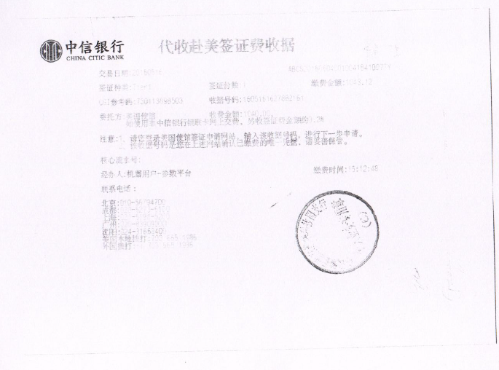
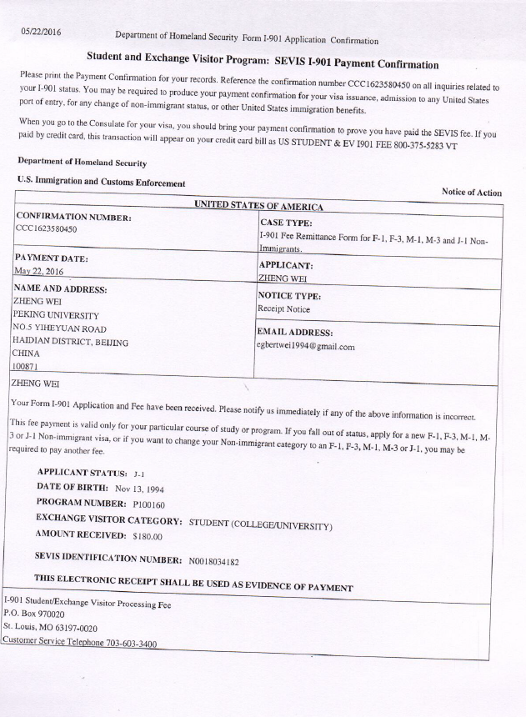
3、签证费：中信银行签证费收据、美使馆服务费收据

Slide 12
4、住宿费
需要与机构签订合同，机构可以是大学，也可以是中介公司。直接与私人签订的合同是无效的。
合同要明确住宿时间、住宿标准（可以按天，也可以按月）。
如与其他人合租，合同内需要明确写明你本人承担多少费用。
转账时通过银行卡或者支付宝，避免直接用现金。
对于30天以内的暑期实践，学院允许最高每月1500美元的住宿费，超过1500美元的部分自理。
如果住宿选择实在有限，不能出具有效的合同，学院给与一定的住宿补贴（第1-15天：每天补20美元；16-30天：每天补10美元）。第31天之后，按照长期出差办理，生活补贴+住宿为每天30美元。
对于90天以上的长时间出差，不再报销住宿费，而是约每月1700美元给与生活补贴。

Slide 13
4.住宿费

Slide 14
4、住宿费
租房合同
租金

Slide 15
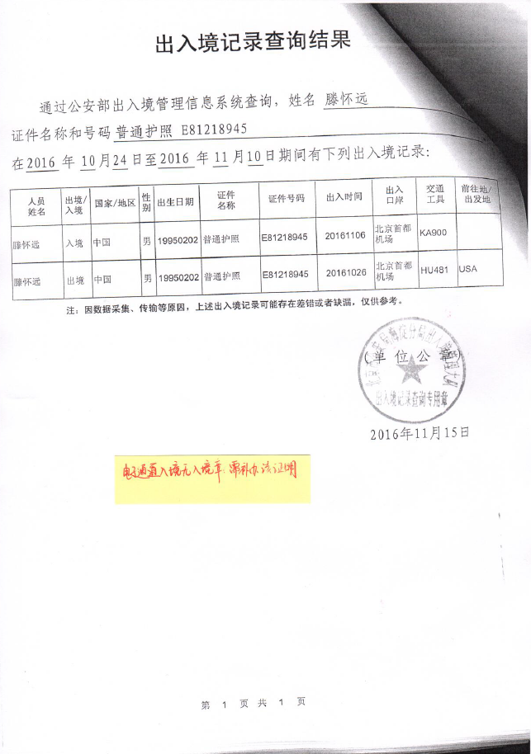
5、出入境证明
需要你个人护照的首页（即有你玉照的那一页）复印件+盖出入境章的那一页的复印件。
如果你是电子通道入境，需要去补办这个：

